Slide 1
Економіка України в 1991-1998 рр.

Slide 2
Дати, події, персоналії,терміни до теми
• дати подій: квітень 1985 р. - початок «перебудови»;-
26 квітня 1986 р. - -катастрофа на
Чорнобильській атомній електростанції (АЕС);
вересень 1989 р. - створення Народного руху
України за перебудову;
березень 1990 р .- проведення перших альтернативних виборів до
Верховної Ради УРСР
; 16 липня 1990 р. - ухвалення Верховною Радою УРСР Декларації про
державний суверенітет
України; жовтень 1990 р. - «революція на граніті»; 24 серпня
1991 р. - ухвалення Верховною Радою УРСР Акта проголошення незалежності України;
1 грудня 1991р.- проведення Всеукраїнського референдуму та:обрання Президента
України; - : ,
• персоналії- Леонід Кравчук
значення понять і термінів: «перебудова», «гласність», «плюралізм», «український
національно-демократичний рух», «багатопартійність», «суверенітет», «незалежність»,
«ринкові відносини», «референдум», «президент».
Уміє:
• встановлювати та групувати вказані дати відп

Slide 3
1. Економічний спад
Інфляція - це тривале зростання загального рівня цін, що відображує зниження купівельної спроможності громадян. Інвестиції - це довготермінові вкладення капіталу в різні галузі народного господарства всередині країни та за її межами з метою їх розвитку та одержання зростаючого прибутку.
Причини й складові економічної кризи було обумовлено сукупністю чинників. Серед них - результати радянського господарювання в республіці:
висока інтеграція республіканської економіки в союзну (до 1991 р. виробництво кінцевого продукту в Україні займало менше як 20 %);
- висока концентрація базових галузей виробництва та оборонної промисловості;
залежність промисловості республіки від енергоносіїв інших регіонів СРСР.
Загострення економічної ситуації, що відбувалося в роки перебудови, у перші роки незалежності України перетворилося на економічну кризу.
Від 1990 до 1993 р. падіння виробництва в Україні становило за валовим суспільним продуктом 75,2 %, за обсягом промислової продукції - 82,2 %, за обсягом сільськогосподарської продукції - 78,2 %.
У 1994 р. спад виробництва досяг максимуму. Інфляція та високі банківські ставки робили неможливим накопичення коштів для подальшого їх інвестування в економіку.

Slide 4
Причин різкого економічного спаду було чимало. Крах радянської економіки не тільки порушив економічні зв’язки між різними республіками, а й означав кінець закупівель для колишньої радянської армії. Особливо страждала в зв’язку з цим Україна, яка мала високорозвинений промисловий комплекс. На відміну від Росії, вона не мала нафтогазових доходів, щоб пом’якшити цей удар. Крім того, український металургійний комплекс - промисловий сектор, який пережив катастрофу й забезпечував більшу частину надходжень до українського бюджету, - був повністю залежний від російського природного газу та мусив платити дедалі більше за цей дорогоцінний товар. Але, безсумнівно, найбільш важливою причиною економічного спаду була затримка українським урядом вкрай необхідних економічних реформ і продовження субсидування збиткових державних підприємств шляхом видачі кредитів та друку грошей.
С. Плохій, історик
1. Які основні причини кризи в економіці України в період становлення незалежної держави зазначає автор?
2. Чи можливо було, на вашу думку, уникнути кризових явищ чи бодай полегшити їхні наслідки?

Slide 5
Український політикум і керівники держави не змогли запропонувати ефективну стратегію економічного розвитку та знайти оптимальну модель ринкових перетворень, яка відповідала б можливостям української економіки.
Серед причин:
- недосвідченість кадрового потенціалу у проведенні реформ в економіці та відсутність державницького мислення і державницьких підходів у розв’язанні важливих завдань,
- зловживання багатьох представників колишньої партійно-радянської номенклатури, яка швидко міняла власність на владу.

Slide 6
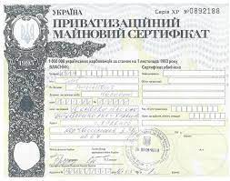
На законодавчому рівні в Україні забезпечувалися ринкові перетворення: відбувалися впровадження приватної власності шляхом проведення роздержавлення та приватизації.
Приватизація - це процес передачі об’єктів державної та інших форм публічної власності у приватну власність фізичним або юридичним особам. Стала одним з головних напрямів переходу від командної економіки до ринкової в посткомуністичних країнах.

Slide 7
У реальності складалася невідповідність між новим законодавством та економічною практикою. Відповідно до Закону України «Про приватизацію майна державних підприємств» (1992) кожен громадянин одержав приватизаційний майновий сертифікат на право 1/52 мільйонної частини власності майна України (приблизно 1 тис. доларів).
Однак таке право виявилося фікцією. Незабаром сертифікати за безцінь скупили «червоні директори» - керівники підприємств, або вони просто втратили вартість, оскільки підприємства перестали існувати.

Slide 8
Фактично держава втрачала контроль за розвитком економіки. Дедалі відчутніше проявлялася її залежність від зовнішніх впливів. Негативно вплинув на економіку України процес лібералізації цін у Росії.
На початку 1992 р. українці зіткнулися з підвищенням цін на імпортоване паливо (ціни на газ зросли у 100 разів, а на нафту - у 300 разів), інфляцією, платіжною кризою, розбалансованою фінансово-кредитною системою і, як результат, - зубожінням основної маси населення. Підвищення цін наприкінці 1993 р. на імпортовану з Росії нафту призвело до того, що інфляція переросла в гіперінфляцію. Грошова одиниця України знецінилася у 103 рази.
Упродовж 1990-1994 рр. урядові органи запропонували дев’ять державних економічних програм. Проте їх впровадження зіштовхнулося з політичними суперечками та негараздами в державі.
Чому, на вашу думку, жодна з економічних програм не принесла очікуваної стабілізації соціально-економічної ситуації?

Slide 9
Більшість представників суспільства виявилася не готовою реалізовувати себе повноцінно в умовах нових викликів. Утім цю ситуацію вміло використала частина колишньої партійно-радянської номенклатури, яка зберегла свою владу після розпаду Радянського Союзу та мала доступ до ресурсів і можливості використовувати нові ринкові умови для власного збагачення.
Комерційні структури, які створювалися при державних підприємствах їхніми керівниками, піднімали ціни, переводили гроші в тіньовий сектор та за кордон. Ці процеси супроводжувалися поширенням корумпованості, економічної та фінансової злочинності.
Тіньова економіка в Україні - це сукупність видів економічної діяльності, заборонених законодавством України, або тих, які з різних причин не враховані в офіційній статистиці.
Корупція - це використання особою наданих їй службових повноважень і пов’язаних із цим можливостей для одержання неправомірної вигоди.

Slide 10

Недосконалість законодавства призводила до порушень і зловживань у процесі приватизації державного майна. Складнощі супроводжували реформування сільськогосподарського сектору виробництва. За відсутності реальної допомоги держави кредитами, сучасною технікою, правовим підґрунтям тощо фермерські господарства розвивалися повільно. Наслідки кризи в сільському господарстві проявилися у зменшенні обсягів продукції при зростанні її собівартості. У 1999 р. понад 85 % колективних сільськогосподарських підприємств були збитковими. Регулярні заходи з підвищення норми податку призводили до зменшення інтересу виробників. Відсутність чіткої програми економічного розвитку стримувала приплив іноземного капіталу.

Slide 11


2. Запровадження гривні
Купоно-карбованець - це засіб грошового обігу в Україні від січня 1992 р. до вересня 1996 р.
На початку 1992 р. було зроблено кроки зі створення власної національної валюти та власної грошової системи - запроваджено купони (купоно-карбованці багаторазового використання). У середині року в країні припинилося використання радянських карбованців. Наступним кроком планувалося провести грошову реформу та запровадити гривню. Утім погіршення ситуації в економіці унеможливило проведення грошової реформи: до кінця 1992 р. купоно-карбованці знецінилися у 21 раз.
У 1993 р. було закрито торги міжбанківської валютної біржі й зафіксовано валютний курс.
Зроблено спробу знову перевести економіку на ручне управління. Інфляцію було зупинено шляхом заборгованості з виплати заробітної плати, пенсій та інших соціальних виплат, а також зростання неплатежів за товари і послуги в народному господарстві. Було також збільшено податки, що призвело до зростання цін.
Підсумки 1994 р. були катастрофічними. На початку жовтня 1994 р. президент передав у Верховну Раду політичний документ «Про основні засади економічної та соціальної політики», у якому містився аналіз соціально-економічної ситуації в Україні.

Slide 12
Мовою джерел
...Принциповою позицією Президента України є те, що прискорення ринкової трансформації економіки розглядається як єдина умова й основний засіб виходу з кризи та економічної стабілізації. Не попередня стабілізація і лише згодом реформування, як на цьому наполягають окремі політичні сили, а енергійна робота по реформуванню усіх сфер економічного життя.
Л. Кучма «Про основні засади економічної та соціальної політики» (1994)
Які дії Президент України пропонував здійснити для подолання кризи в країні? Висловте своє ставлення до своєчасності (або несвоєчасності) пропонованих дій.

Slide 13
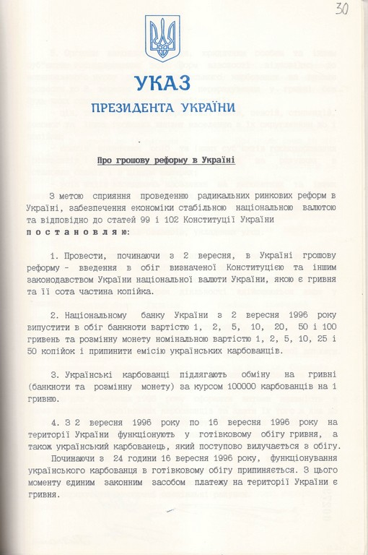
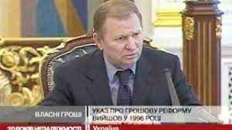
Проведення ринкових реформ потребувало міцної грошової одиниці.
З осені 1994 р. уряд почав створювати передумови для запровадження гривні.
Щойно в 1996 р. намітилися ознаки економічної стабілізації, Президент України підписав Указ «Про грошову реформу в Україні» (1996).

Slide 14

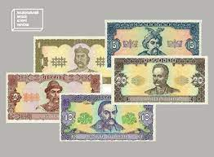
Від 2 вересня 1996 р. НБУ випустив в обіг банкноти номіналом 1, 2, 5, 10, 20, 50 і 100 грн і розмінні монети номіналом 1, 2, 5, 10, 25 і 50 коп. та припинив емісію1 українських карбованців, які підлягали обміну на гривні за курсом: 100 000 крб = 1 грн.
Емісія - створення та випуск в обіг грошової готівки. Здійснюється Державною скарбницею.

Slide 15

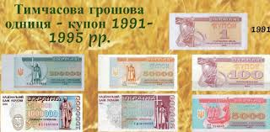
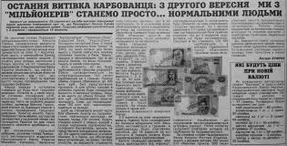
Реформу провели за два тижні: 2-16 вересня 1996 р.
Після визначеного терміну функціонування українського карбованця в готівковому обігу припинилося, єдиним законним засобом платежу на території України стала гривня. Громадяни України мали змогу обміняти українські карбованці на гривні без обмежень і будь-якої плати за обмін.
Знайдіть у мережі Інтернет і перегляньте відеосюжет «Як виготовляють українську гривню». Що нового ви дізналися?

Slide 16
3. Демографічні процеси
Кількість населення в Україні
1989 р. - 51,7 млн осіб,
1991 р. - 51,9 млн осіб,
1996 р. - 51,3 млн осіб,
1997 р. - 50,9 млн осіб,
2001 р. - 48,4 млн осіб.
Проаналізуйте динаміку змін чисельності населення України в перші роки незалежності.
Пригадайте й поясніть значення терміна депопуляція.
Починаючи з 1990-х рр. зміни чисельності населення в Україні було зумовлено сукупністю факторів.
Одна з причин - це природне скорочення в результаті зниження народжуваності. На спад народжуваності вплинули суспільні та економічні зміни, що відбувалися в Україні.
В умовах невпевненості, несприятливих соціально-політичних та економічних перспектив спостерігалася відмова сімей від народження другої та третьої дитини.
Чинником, що стримував народжуваність, була занепокоєність щодо фізичних і генетичних наслідків Чорнобильської катастрофи. Нерідко жінки, які працювали, після народження дитини позбавлялися роботи і, відповідно, залишалися без засобів до існування.

Slide 17
Президент України з 1995 р. видав 20 указів з питань поліпшення становища дітей, молоді, жінок, сім’ї.
Ухвалено державні програми стратегічного характеру.
З початку 1998 р. розпочато практичну реалізацію програми державного пільгового довготермінового кредитування молодих сімей та одиноких молодих громадян на будівництво (реконструкцію) житла за рахунок коштів Державного та місцевих бюджетів.
Уже в 1998 р. надано кредити понад 400 сім’ям у 14 регіонах на загальну суму 17,7 млн грн, у тому числі з державного бюджету - 6,2 млн грн, вироблено пілотний механізм довготермінового державного кредитування.
С. Пирожков, учений і дипломат
Про які державні заходи щодо поліпшення демографічної ситуації говорить автор?
Прокоментуйте, чи є, на вашу думку, вони достатніми або недостатніми?

Slide 18
Іншим вагомим фактором, який вплинув на природне скорочення населення, є смертність. Якщо в розвинених країнах починаючи з 1960-х рр. здійснювалася широка кампанія за охорону довкілля, високий рівень і раціональний спосіб життя, цивілізоване ставлення до свого здоров’я, то в Радянському Союзі ситуація характеризувалася посиленням трудового навантаження на населення в умовах екстенсивного розвитку економіки. Усе це спричинило підвищення рівня смертності та зменшення тривалості життя.
Після Чорнобильської трагедії та в умовах хронічної соціально-економічної кризи 1990-2000-х рр. означена ситуація ще більш загострилася. Несприятливі тенденції в демографічних процесах призводили до поступового старіння населення і зменшення його репродуктивного потенціалу.

Slide 19
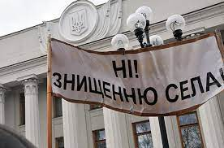
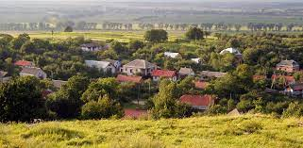
Ще одна з важливих характеристик демографічної ситуації - наростаючі темпи обезлюднення сіл.
Крім того, у процесі переходу до ринкової економіки, позбавлення більшості населення власності, збільшилася соціальна диференціація суспільства, тобто розшарування населення: поділ на бідні, середньозабезпечені і заможні (підприємці, комерсанти, банкіри, певна категорія управлінців, представники творчої інтелігенції) верстви.

Slide 20
Мовою джерел
За офіційними даними, близько 30 відсотків населення України досі перебуває у стані бідності. А якщо застосувати критерій бідності, встановлений Світовим банком, який дорівнює денному споживанню на 3 долари США, то до категорії бідних в Україні треба зарахувати майже 70 відсотків її населення.
В основі проблеми бідності в Україні, де існують розвинуті промисловість і сільське господарство, де високий рівень освіченості населення, лежить насамперед брутальне порушення прав більшості членів українського суспільства на доступ до ресурсів, до національного багатства.
До найбільш уразливих верств населення з високим рівнем бідності належать [особи з інвалідністю], пенсіонери, мешканці села. Особливо потерпають сім'ї з дітьми, де бідність зростає прямо пропорційно кількості дітей. Саме низький рівень доходів є одним із чинників сучасної демографічної кризи.
З виступу Уповноваженого ВР України з прав людини Н. Карпачової (2008)
Проаналізуйте проблеми, які порушує автор. Сформулюйте висновок про час їх виникнення, причини та тривалість. Чи розв’язано проблему нині?

Slide 21
4. Трудові міграції
З 1990-х рр. в Україні почалися неконтрольовані міграційні процеси: держава перетворилася на постачальника кваліфікованої та дешевої робочої сили для зарубіжжя.
Трудова міграція населення - це особливий вид міграції економічного характеру, який обумовлено пошуком роботи, нерідко за межами країни постійного місця проживання.
Причини, що спонукали населення України до масових трудових міграцій: зростання рівня безробіття, низька заробітна плата, значне розшарування населення за рівнем доходів і, відповідно, прагнення поліпшити рівень життя.
Міграції бувають:
маятникові - жителі приміських територій здійснюють щоденні міграції до міст;
міжрегіональні - з одного регіону в інший у межах України;
зовнішні - за межі країни.
Міграції бувають легальні та нелегальні; постійні та тимчасові (зворотні).
Виїзд українців до сусідніх країн - Російської Федерації та Польщі - характеризувався тимчасовістю: поїздки здійснювали двічі на рік та на короткі терміни. Трудові міграції до Італії, Португалії, Іспанії мали тривалий характер - більше року.
Найактивнішу участь у зовнішніх трудових міграціях брали мешканці західних регіонів (близько 13 % населення працездатного віку), найменшу - жителі північних регіонів (2 % населення працездатного віку).

Slide 22
Українські емігранти за кордоном працювали головним чином у будівництві, сільському господарстві, у галузях побутових послуг і медицини.
Наслідком трудової міграції стало погіршення демографічної ситуації в країні:
- зменшувалася чисельність населення, до того ж серед мігрантів було багато молодих жінок дітородного віку;
- зберігалося несприятливе співвідношення чисельності працездатного та непрацездатного населення.
Погоджуючись працювати не за фахом, люди втрачали професійні навички, знижувалася їхня кваліфікація. Виникали проблеми зі збереженням сімей і вихованням дітей, оскільки члени родини тривалий час залишалися відірваними одне від одного.

Slide 23


Тільки в 1990 р. з України на постійне місце проживання за кордон виїхало 95,4 тис. громадян. Найчастіше виїздили до Ізраїлю, США, Канади.
Українська економіка суттєво втрачала від еміграції науковців.
Відтік мізків - це процес масової еміграції, за якої з політичних, економічних, релігійних або інших причин з країни від’їжджають фахівці, учені та кваліфіковані робітники.

Slide 24
Судячи зі статистики, лише сотні українських вчених, що виїхали за кордон, працюють за контрактами, в рамках тих областей наук, в яких вони працювали на батьківщині. Як правило, це найбільш кваліфіковані фахівці, вже відомі своїми працями за кордоном. Останні ж (а їх тисячі і тисячі) залишають країну і свої науково-дослідні установи зовсім не задля влаштування на роботу за фахом. Все це ні в якому разі не означає, що спеціалісти з України завжди були непотрібні за кордоном. Навпаки, ситуація, що склалася, засвідчує, що багато спеціалістів з пострадянського простору, особливо тих, хто має будь-який рідкісний фах, завжди були конкурентоспроможними. Так, виявилося, що доволі великий попит на програмістів, вчених, діячів мистецтва і культури, тренерів, спортсменів.
Д. Акімов, соціолог
Про яке явище розповідає автор? Як ви його оцінюєте: позитивно / негативно / нейтрально? Аргументуйте свою позицію.

Slide 25
Формуємо компетентності
Хронологічну. Синхронізуйте процеси в економіці з політичними подіями в Україні.
Логічну. Використовуючи інформацію з документа «Про основні засади економічної та соціальної політики» (1994), схарактеризуйте процес здійснення українською владою соціально-економічної політики в Україні в 1991-1994 рр.
Інформаційну. Складіть план для характеристики процесу введення в обіг грошової одиниці України. Схарактеризуйте перешкоди на шляху введення в обіг гривні в перші роки незалежності України.
Мовленнєву. Схарактеризуйте демографічні процеси в Україні в перші роки незалежності.
Просторову. Опишіть зміст і характер трудових міграцій українських громадян. Покажіть напрями міграційних переміщень на карті 7 (с. 221).
Аксіологічну. Наведіть аргументовану відповідь на запитання: «Чому привезені в Україну гроші мігрантів лише незначною мірою мали інвестиційне чи кредитне використання?».

